Slide 1
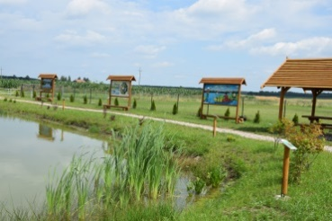
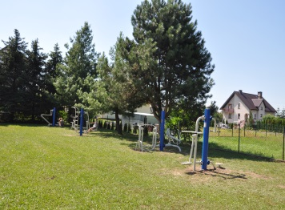
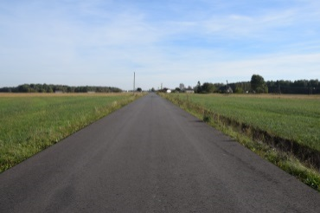
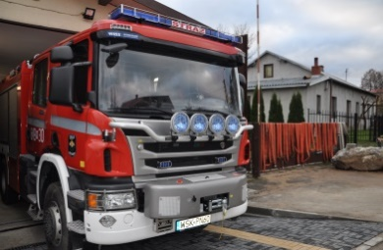
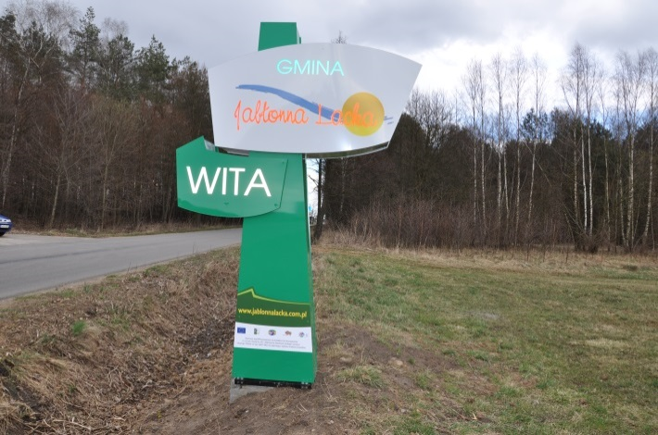
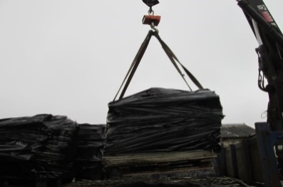
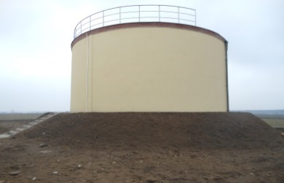
Podsumowanie kadencji
Inwestycje 2014-2018

Slide 2
Samorząd Gminy Jabłonna Lacka podejmował szereg działań mających na celu poprawę jakości życia mieszkańców i jej rozwój. Jednym z głównych zadań było zapewnienie Mieszkańcom odpowiednio przygotowanej infrastruktury. Priorytetowo traktowane były inwestycje z zakresu uporządkowania gospodarki wodno- ściekowej, infrastruktury drogowej oraz bezpieczeństwa i poprawy infrastruktury technicznej i budynków użyteczności publicznej gdyż to ich realizacja może przyśpieszyć dalszy rozwój gminy

Slide 3
Scalenia

Slide 4
Na złożone wnioski o scalenia z terenu województwa mazowieckiego do realizacji zakwalifikowano 5 w tym dwa z terenu gminy Jabłonna Lacka.
na terenie miejscowości Czekanów – wartość projektu – 6 629 420,01 zł powierzchnia scaleń – 773,80 ha
na terenie miejscowości Łuzki – wartość projektu – 8 091 361,93 zł, powierzchnia scaleń – 897,80 ha . Środki Urzędu Marszałkowskiego Województwa Mazowieckiego w ramach projektów unijnych. Nadzór nad scaleniami Starostwo Powiatowe. Inwestycja w trakcie realizacji

Slide 5
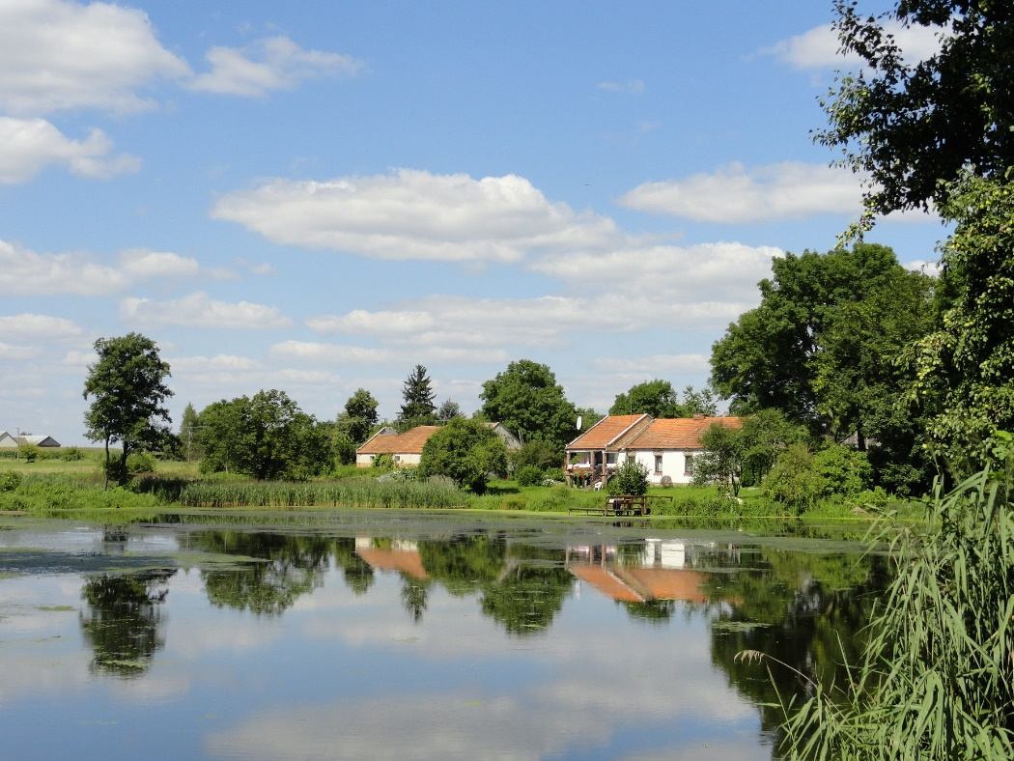
Inwestycje wodno-ściekowe

Slide 6
Uporządkowanie gospodarki wodno-ściekowej Gminy Jabłonna Lacka
wartość zrealizowanej inwestycji wyniosła 3 356 693,69 zł.
Zakres robót obejmował: Rozbudowę oczyszczalni ścieków w Jabłonnie Lackiej, budowę dwóch odcinków sieci wodociągowej o długości – 1 505 mb, modernizację stacji uzdatniania wody w Łuzkach oraz budowę 30 przydomowych oczyszczalni ścieków Inwestycja współfinansowana z środków Programu Rozwoju Obszarów Wiejskich na lata 2007-2013. Otrzymane dofinansowanie to kwota 2 051 057, 00 zł.

Slide 7
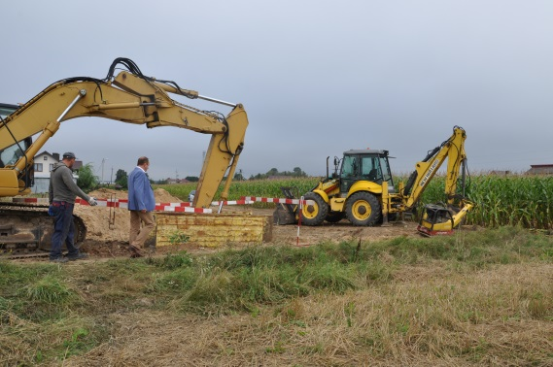
Gospodarka wodno-ściekowa gminy Jabłonna Lacka – budowa kanalizacji sanitarnej w miejscowości Jabłonna Lacka ul. Łąkowa”
Wartość wykonanej inwestycji – 58 187 zł, dofinansowanie - 48 930,05 zł., Wojewódzki Fundusz Ochrony Środowiska i Gospodarki Wodnej w Warszawie. Wykonano 106 mb sieci kanalizacyjnej.

Slide 8
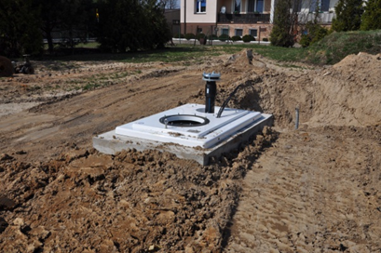
Gospodarka wodno-ściekowa gminy Jabłonna Lacka – budowa studni głębinowych w miejscowości Jabłonna Lacka, Dzierzby Włościańskie, gmina Jabłonna Lacka” .
Koszt całej inwestycji – 196 800 zł. Dofinansowanie – 192 960 zł przez Wojewódzki Fundusz Ochrony Środowiska i Gospodarki Wodnej w Warszawie. Zadanie zrealizowane w formie „zaprojektuj i wybuduj”.

Slide 9
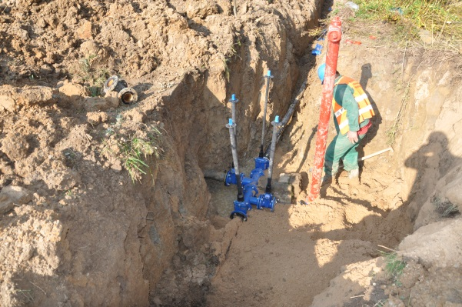
Gospodarka wodno-ściekowa gminy Jabłonna Lacka – budowa sieci wodociągowej w miejscowości Jabłonna Lacka – Ludwinów i miejscowości Morszków.
Wartość inwestycji - 332 223 zł. Dofinansowanie - 300 000 zł. Wojewódzki Fundusz Ochrony Środowiska i Gospodarki Wodnej w Warszawie. Długość wykonanych odcinków sieci wyniosła – 1462 mb w tym w Ludwinowie -924 mb, Morszków – 538 mb.

Slide 10
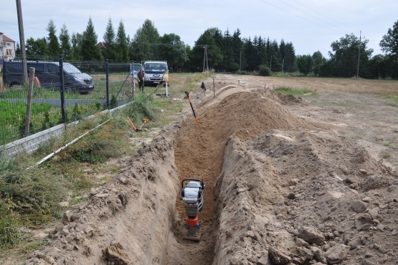
Budowa sieci wodociągowej i kanalizacyjnej ul. Osiedlowa
W ramach zadania wykonano budowę odcinka sieci kanalizacyjnej w miejscowości Jabłonna Lacka o łącznej długości 174,7 m. Koszt budowy 69.306,43zł. Budowę odcinka sieci wodociągowej w miejscowości Jabłonna Lacka, o łącznej długości 245 m. Koszt budowy 45.374,60zł. Środki budżetu gminy.

Slide 11
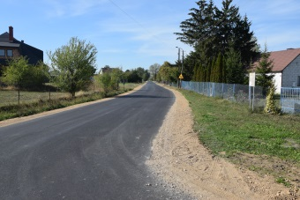
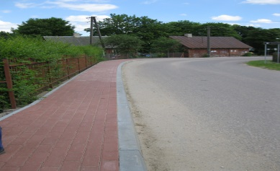
Inwestycje drogowe

Slide 12
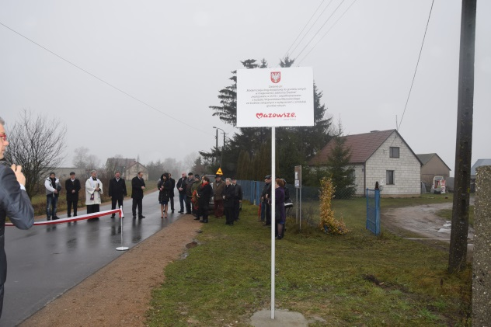
Modernizacja drogi dojazdowej do gruntów rolnych w miejscowości Jabłonna Średnia.
Wartość zadania - 276 908 zł, dofinansowanie – 135 074zł z budżetu województwa mazowieckiego w ramach wyłączenia z produkcji rolnej gruntów rolnych. Wykonano odcinek drogi o dł. 1305 mb.

Slide 13
Remont drogi gminnej Bujały- Władysławów.
Wartość wykonanej inwestycji 995 465 zł., dofinansowanie w ramach „Narodowego Programu Przebudowy Dróg Lokalnych” z budżetu Wojewody Mazowieckiego - 298 638 zł. Wykonano 2743 mb nawierzchni asfaltowej.

Slide 14
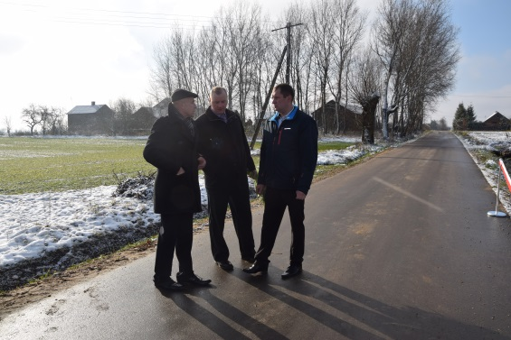
Przebudowa drogi dojazdowej do gruntów rolnych w miejscowości Dzierzby Włościańskie.
Wartość wykonanej inwestycji - 211 963,63zł., dofinansowanie – 102530,00 zł Samorząd Województwa Mazowieckiego – dotacja związana z wyłączeniem z produkcji gruntów rolnych. Wykonano 1200 mb nawierzchni asfaltowej.

Slide 15
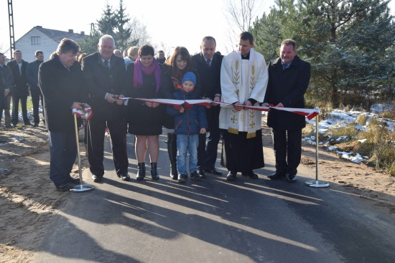
Przebudowa drogi dojazdowej do gruntów rolnych w miejscowości Wieska (Pniska).
Wartość inwestycji - 219 456,70 zł, dofinansowanie - 37 648,00 Samorząd Województwa Mazowieckiego – dotacja związana z wyłączeniem z produkcji gruntów rolnych. Wykonano 1390 mb nawierzchni asfaltowej.

Slide 16
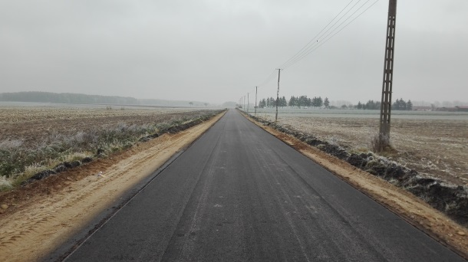
Przebudowa drogi dojazdowej do gruntów rolnych Bujały-Mikosze – Morszków
Wartość wykonanych prac 544.644,30 zł dofinansowanie Samorząd Województwa Mazowieckiego dotacja związana z wyłączeniem z produkcji gruntów rolnych – 95.445,00 zł. Długość przebudowanego odcinka drogi 1525 mb.

Slide 17
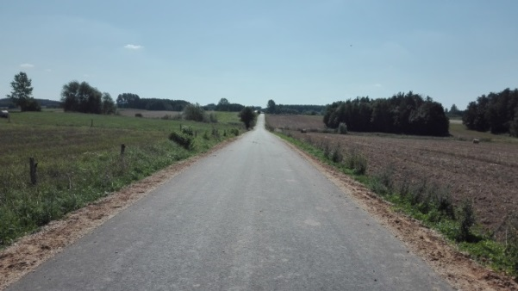
Przebudowa droga Wirów – Wasilew.
Wartość wykonanych prac – 568 476,81 zł. dofinansowanie ze środków budżetu Województwa Mazowieckiego związanych z wyłączeniem z produkcji gruntów rolnych w wysokości – 100 000 zł. Przebudowano odcinek 944 mb.

Slide 18
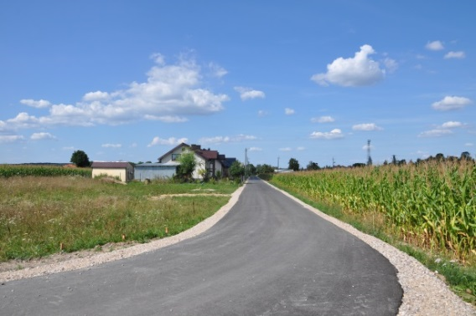
Przebudowa ul. Łąkowej Jabłonna Lacka.
Wartość wykonanej inwestycji 314 752,87zł. Środki budżetu gminy. Długość przebudowanej drogi to odcinek 416 mb.

Slide 19
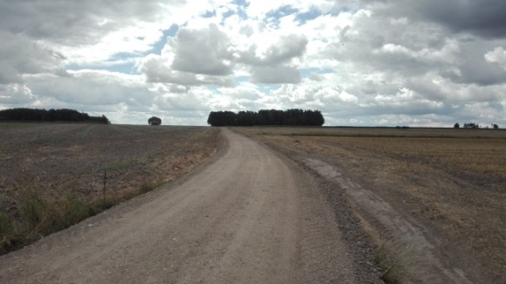
Utwardzenie drogi dojazdowej do pól Władysławów - Józin
Wartość wykonanych prac – 78 098,60 zł. Wykonano utwardzenie odcinka drogi o długości -542 mb. Środki budżetu gminy.

Slide 20
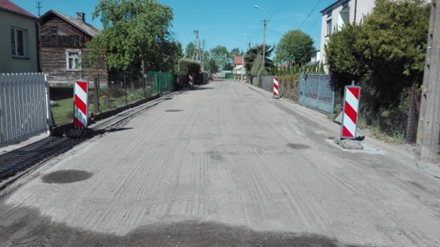
Remont ul. Lipowej w Jabłonnie Lackiej.
Wartość wykonanej inwestycji - 42 155,93 zł. Długość odcinka 100 m. Środki budżetu gminy.

Slide 21
Przebudowa ul. Wesołej w Jabłonnie Lackiej
Wartość wykonanej inwestycji 107.653,12 zł. Długość przebudowanego odcinka 494 m. Środki budżetu gminy.

Slide 22
Wykonanie nakładki asfaltowej drogi wewnętrznej w miejscowości Niemirki
Wartość wykonanych prac – 123 031,70 zł. Długość odcinka 557,5 m wraz z przepustem. Środki budżetu gminy.

Slide 23
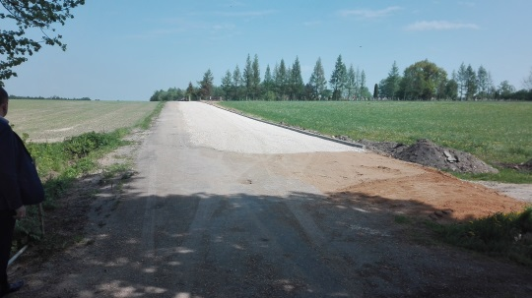
Wykonanie nakładki asfaltowej na drodze wewnętrznej w miejscowości Wirów
Wartość wykonanych prac- 49 774,79zł. Długość odcinka 273 m. Środki budżetu gminy.

Slide 24
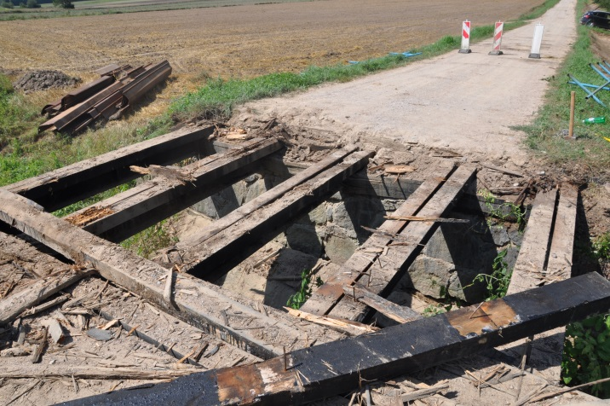
Most Gródek – Teofilówka
Wartość inwestycji 1 143 900 zł., dofinansowanie – 800 000 zł z Ministerstwa Spraw Wewnętrznych i Administracji w ramach usuwania skutków klęsk żywiołowych spowodowanych intensywnymi opadami deszczu. Inwestycja w trakcie realizacji.

Slide 25
Przebudowa przepustu na most w ciągu drogi gminnej ul. Stawowa Jabłonna Lacka
Wartość inwestycji – 1 105 122,57 zł, dofinansowanie – 1 020 000 zł z Ministerstwa Spraw Wewnętrznych i Administracji w ramach usuwania skutków klęsk żywiołowych spowodowanych intensywnymi opadami deszczu. Inwestycja w trakcie realizacji

Slide 26
Utwardzenie placu OSP w Wierzbicach Strupkach
Wartość wykonanej inwestycji – 60 592,76 zł. Środki budżetu gminy.

Slide 27
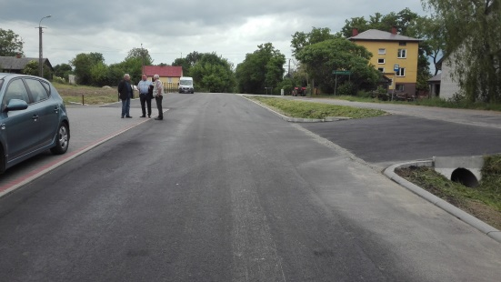
Utwardzenie placu przy świetlicy wiejskiej w Mołożewie
Wartość wykonanej inwestycji - 53 771,91 zł. Środki budżetu gminy.

Slide 28
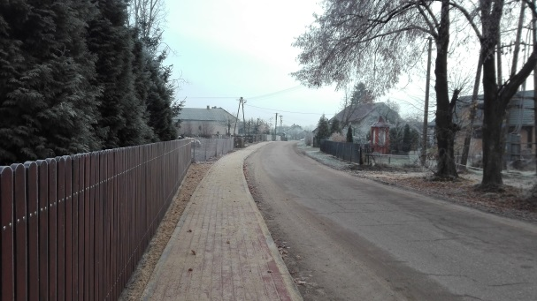
Utwardzenie terenu przy drodze gminnej (chodniki) w miejscowości Toczyski Średnie.
Wartość wykonanej inwestycji - 45 431,34 zł, o długości – 418 mb. Środki budżetu gminy. Inwestycja realizowana była w roku 2017 i 2018.

Slide 29
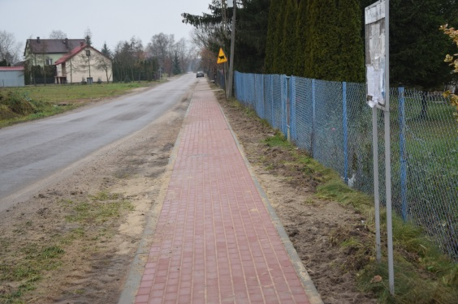
Utwardzenie terenu przy drodze gminnej w miejscowości Jabłonna Średnia (ul. Długa).
Wartość wykonanej inwestycji – 76 010,99 zł, wykonano łącznie 430 mb chodnika. Środki budżetu gminy. Inwestycja wykonywana w latach 2017 i 2018 r.

Slide 30
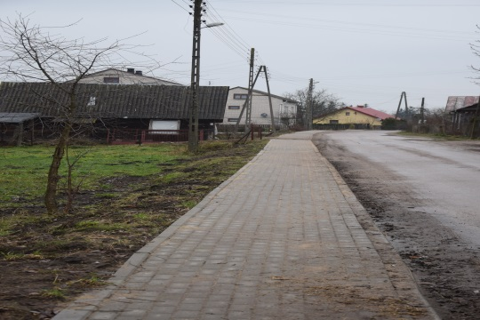
Przebudowa drogi gminnej polegająca na budowie chodnika w miejscowości Czekanów
Wartość łączna inwestycji – 58 367,09 zł chodnik o długości 400 m. Inwestycja wykonywana częściowo z funduszu sołeckiego, częściowo ze środków budżetu gminy. Inwestycja wykonana w 2016r i 2017.

Slide 31
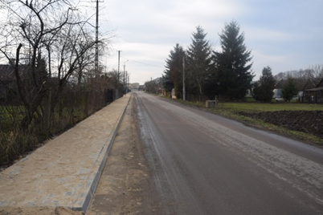
Wykonanie chodnika w miejscowości Morszków
Wartość wykonanych prac – 109 490,97 zł długość 500 mb. Inwestycja wykonywana częściowo z funduszu sołeckiego, częściowo ze środków budżetu gminy w latach 2016- 2018.

Slide 32
Przebudowa drogi powiatowej Jabłonna Średnia – Toczyski
na odcinku 1155 mb. Wartość wykonanej inwestycji – 154 089,87 zł. Środki budżetu gminy.

Slide 33
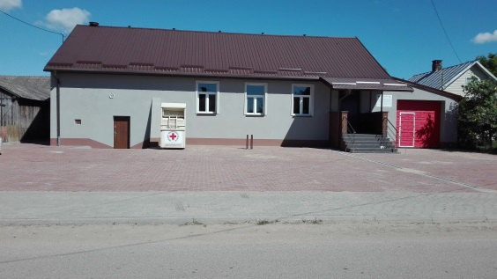
Utwardzenie placu przy świetlicy wiejskiej i garażu OSP w Łuzkach
wartość wykonanej inwestycji - 33 873,95 zł. Wykonano 377 m² utwardzenia. Środki budżetu gminy.

Slide 34
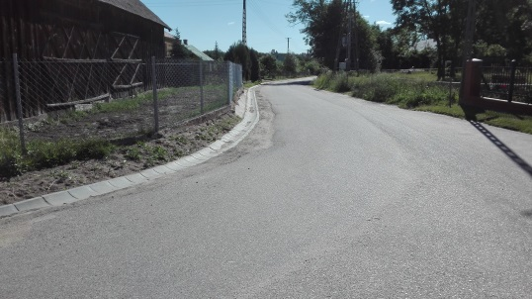
Utwardzenie pobocza płytą korytkową w Toczyskach Podbornych.
Wartość wykonanych prac – 24 301,92 zł. Odcinek pobocza ok. 193 mb utwardzono płytą korytkową w celu prawidłowego odprowadzenia spływających z posesji i drogi wód.

Slide 35
Remont drogi wewnętrznej w Gródku (wykonano koryta)
Wartość wykonanej inwestycji – 23 806,85 zł. Remontowany odcinek – 258 mb

Slide 36
Wykonanie remontu placu przy świetlicy wiejskiej w Toczyskach Podbornych.
Wartość wykonanej inwestycji – 13 148,86 zł. Utwardzono teren z kostki w ilości – 87,75 m². Środki budżetu gminy.

Slide 37
Utwardzenie placu przy blokach ul. Sienkiewicza Jabłonna Lacka.
Wartość inwestycji – 64 827,32 zł. Inwestycja w trakcie realizacji. Środki budżetu gminy.

Slide 38
Remont dróg wewnętrznych w Bujałach Mikoszach , Bujałach Gniewoszach i Dzierzbach Włościańskich
Wartość wykonanych prac – 89 009,22 zł. Środki budżetu gminy.

Slide 39
Remont drogi wewnętrznej w Bujałach Gniewoszach
Wartość wykonanej inwestycji – 35 410,93 zł. Wykonano remont na odcinku – 260 mb. Środki budżetu gminy.

Slide 40
Utwardzenie placu przy świetlicy w Bujałach Gniewoszach
Wartość wykonanych prac – 14 111,40 zł. Środki budżetu gminy oraz OSP – 3 112 zł .

Slide 41
Przebudowa drogi dojazdowej we miejscowości Nowomodna
Wartość inwestycji – 157 197,86zł. Inwestycja w trakcie realizacji, remontowany odcinek 241 mb. Środki budżetu gminy

Slide 42
Remont drogi dojazdowej w Wierzbicach Guzach
Wartość wykonanych prac – 6 225,99 zł. Środki budżetu gminy.

Slide 43
INWESTYCJE WYKONANE WSPÓLNIE Z POWIATEM

Slide 44
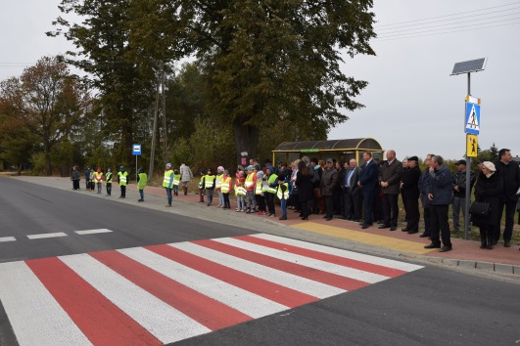
Przebudowa drogi powiatowej na odcinku Bujały Gniewosze – Morszków
Zadanie wykonano w ramach „Narodowego Programu Przebudowy Dróg Lokalnych”. Koszt zadania wyniósł 1 972 410,85 zł. Środki finansowe z budżetu Wojewody Mazowieckiego stanowią 50% wartości. Pozostałe koszty w równych częściach pokrył Powiat Sokołowski i Gmina Jabłonna Lacka w kwocie – 498 032zł. Zakres prac obejmował wykonanie nawierzchni o dł. 3 242km, obustronne pobocza, chodnik z kostki brukowej zatoki autobusowe.

Slide 45
Przebudowa chodnika i zjazdów w ciągu drogi powiatowej w miejscowości Gródek
Wartość wykonanego zadania - 42 906 zł, wkład Gminy Jabłonna Lacka – 5 470 zł.,dł wykonanego chodnika 243 mb.

Slide 46
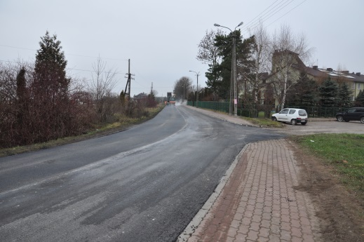
Przebudowa ul. Długiej w ciągu drogi powiatowej.
Całkowita wartość zadania - 99 906 zł. Inwestycja finansowana z budżetu Powiatu i Gminy Jabłonna Lacka. Wkład Gminy to kwota 49 953zł Zakres prac obejmował wykonanie nawierzchni na dł. 350 m.

Slide 47
Inne Inwestycje
Przebudowa chodnika w ciągu drogi kategorii powiatowej ul. Klonowa w Jabłonnie Lackiej o długości ok. 165m - 35.079,60 zł
Przebudowa chodnika w ciągu drogi kategorii powiatowej w Łuzkach Wartość wykonanych prac – 158 970,94 zł, Wykonano chodnik o długości 698 mb. Wkład z budżetu gminy - 99 220,94 zł
Przebudowa drogi powiatowej Jabłonna – Toczyski. Wartość wykonanej inwestycji 362 096,92 zł, wkład gminy – 181048,46 zł. Długość przebudowanego odcinka- 1 350mb.
Odbudowa drogi powiatowej Nowomodna – Łuzki. Wartość inwestycji – 2 467 418,00 zł. Dotacja z MSWiA – 1 962 172,00 zł. Wkład gminy – 231 623,00 zł. Przebudowywany odcinek – 2 100 mb.
Wykonano oczyszczenie rowów przy drogach na kwotę – 64 000 zł, w tym środki własne gminy – 32 000 zł
Przebudowa drogi powiatowej Nowomodna na odcinku 750 mb. Wartość inwestycji - 2200 000 zł, środki budżetu gminy – 110 000 zł, środki starostwa – 110 000 zł.
Utworzenie centrum przesiadkowego w Sokołowie Podlaskim wraz z rozbudową powiązanego z nim układu komunikacyjnego Powiatu sokołowskiego – Projekt realizowany w partnerstwie. Wartość realizowanego projektu na terenie gminy Jabłonna Lacka – 4 547 548,56 zł, dofinansowanie z Europejskiego Funduszu Rozwoju Regionalnego – 3 638 038,84 zł. Wkład Powiatu – 446 254,68 zł, środki gminy – 463 255,04 zł. Inwestycja w trakcie realizacji.

Slide 48
BUDYNKI UŻYTECZNOŚCI PUBLICZNEJ I ŚWIETLICE WIEJSKIE

Slide 49
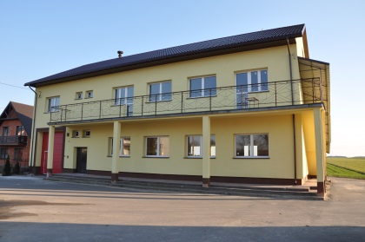
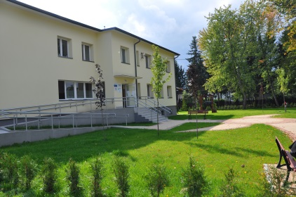
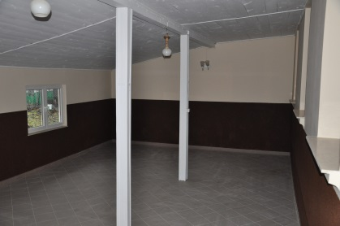
Rewitalizacja centrów miejscowości Jabłonna Lacka, Bujały Gniewosze, Łuzki
Wartość zrealizowanej inwestycji – 478 868,46zł. Dofinansowanie Samorząd Województwa Mazowieckiego – 209 995,00 zł PROW 2007- 2013 Odnowa i rozwój wsi. W miejscowości Jabłonna Lacka” zostało wykonane otoczenie budynku Ośrodka Zdrowia. W Bujałach Gniewoszach wykonano remont i termomodernizację świetlicy wiejskiej w Łuzkach remont wewnętrzny oraz wymianę okien i pokrycia dachowego na świetlicy wiejskiej.

Slide 50
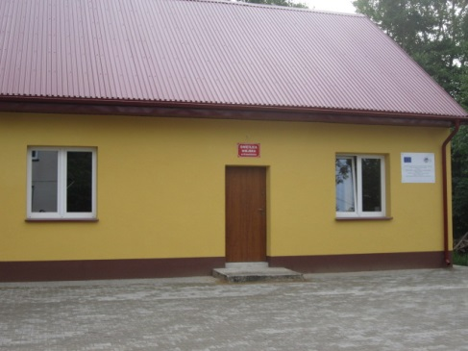
Remont Świetlicy Wiejskiej w miejscowości Krzemień-Wieś
Wartość inwestycji - 166 223,14 zł., dofinansowanie Samorząd Województwa Mazowieckiego – 95 971 zł. Inwestycja zrealizowana w ramach PROW na lata 2007-2013 z działania „Odnowa i rozwój wsi”. Wykonano remont dachu, ocieplenie ścian, roboty remontowe wewnętrzne, parking i opaskę wokół budynku.

Slide 51
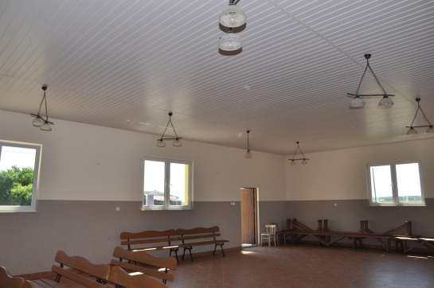
Remont świetlicy wiejskiej w Wierzbicach Strupkach
Wartość inwestycji 140 983 zł., otrzymane dofinansowanie Samorząd Województwa Mazowieckiego - 79 118 zł. Inwestycja współfinansowana ze środków PROW na lata 2007-2013 z działania „Odnowa i rozwój wsi”. W ramach prac wykonano remont dachu, ścian, posadzek, ocieplenie, roboty elektryczne i sanitarne.

Slide 52
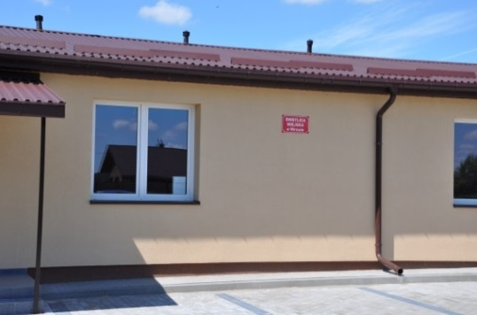
Remont świetlicy wiejskiej w Wirowie
Wartość inwestycji 157 761 zł., otrzymane dofinansowanie Samorząd Województwa Mazowieckiego – 94 260 zł. Inwestycja współfinansowana ze środków PROW z działania „Odnowa i rozwój wsi”. W ramach prac wykonano remont dachu, ścian, posadzek, ocieplenie, zagospodarowanie terenu.

Slide 53
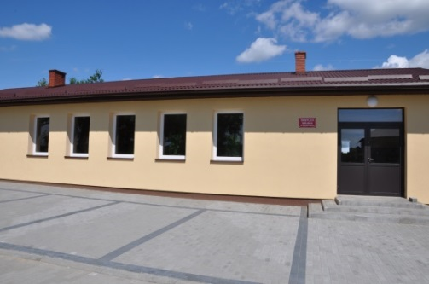
Remont świetlicy wiejskiej w miejscowości Nowomodna
Wartość wykonanej inwestycji 187 099 zł, otrzymane dofinansowanie Samorząd Województwa Mazowieckiego – 102 630 zł. Inwestycja współfinansowana ze środków PROW na lata 2007-2013 z działania „Odnowa i rozwój wsi”. W ramach prac wykonano remont dachu, ocieplenie, wymieniono okna, wykonano prace remontowe w łazienkach i pomieszczeniu socjalnym, wykonano parking i opaskę wokół budynku.

Slide 54
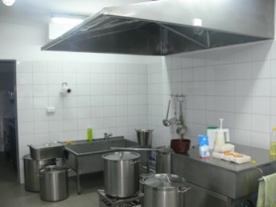
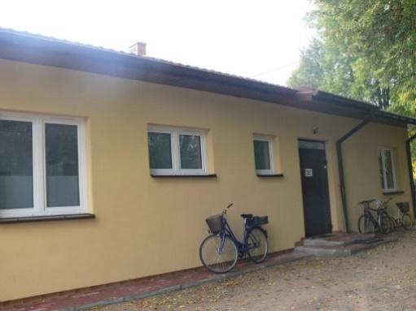
Rozbudowa zaplecza kuchennego przy Zespole Szkół w Jabłonnie Lackiej wraz z wyposażeniem
wartość wykonanego zadania – 296 770,84 zł. Środki budżetu gminy.

Slide 55
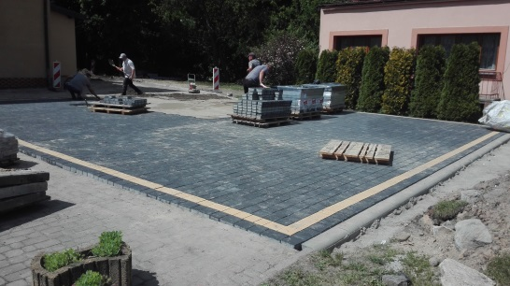
Utwardzenie placu przy Szkole Podstawowej w Jabłonnie Lackiej
Wartość wykonanych prac – 84 237,85 zł ułożono kostkę na powierzchni 610m²,

Slide 56
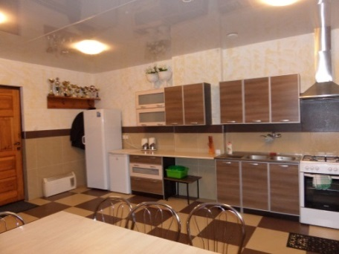
Zakup wyposażenia do świetlicy wiejskiej w miejscowości Dzierzby Szlacheckie
Wartość zadania – 35 742,59 zł, otrzymane dofinansowanie - 23 239,59 zł w ramach PROW Oś.4 Leader wniosek do Lokalnej Grupy Działania „Tygiel Doliny Bugu” Zakupiono stoły, ławki, krzesła, sprzęt kuchenny, zestaw naczyń kuchennych.

Slide 57
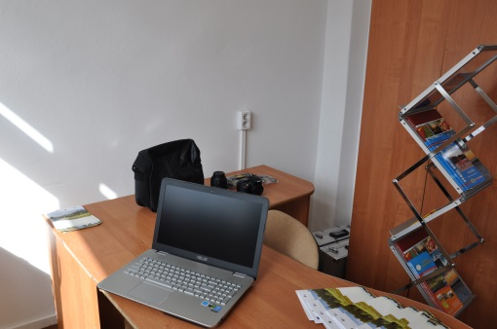
Wspieranie rozwoju turystyki w regionie nadbużańskim poprzez utworzenie nowoczesnego Centrum Informacji Turystycznej
Wartość projektu 49 549,62 zł., otrzymane dofinansowanie – 32 227zł. Projekt zrealizowano w ramach małych projektów działania 413 Wdrażanie lokalnych strategii rozwoju objętego PROW. wykonano 3 witacze, zakupiono wyposażenie do CIT, wydano folder o gminie.

Slide 58
BEZPIECZEŃSTWO

Slide 59
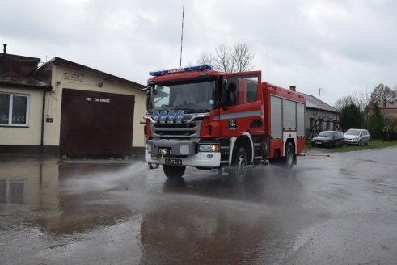
Zakup średniego samochodu ratowniczo-gaśniczego dla OSP Dzierzby, Gmina Jabłonna Lacka”
Koszt inwestycji – 829 635 zł, dofinansowanie – WFOŚiGW w Warszawie : dotacja – 300 000 zł, pożyczka- 245 000 zł; Samorząd Województwa Mazowieckiego dotacja – 100 000 zł; Komendant Główny Państwowej Straży Pożarnej dotacja - 55 000 zł, Jednostka OSP Dzierzby - 23 000 zł, Środki własne – 106 635 zł.

Slide 60
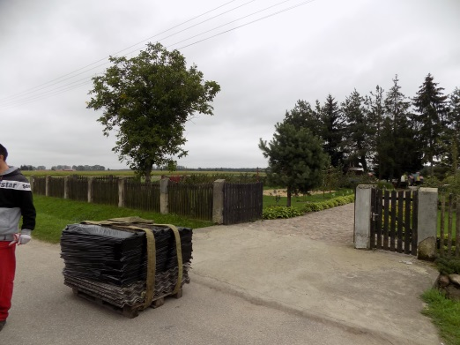
Usuwanie wyrobów zawierających azbest z terenu gminy Jabłonna Lacka
Wartość wykonanych prac w 2015r wyniosła 26 000 zł, w tym dofinansowanie z NFOŚiGW i WFOŚiGW – 22 100 zł. Odebrano i zutylizowano 89,83 Mg odpadów zawierających azbest.
Wartość wykonanych prac w 2016r wyniosła 24 591,60 zł, w tym dofinansowanie z WFOŚiGW – 20 661 zł. Odebrano i zutylizowano 82,80 Mg odpadów zawierających azbest.
W roku 2017 wartość realizowanej inwestycji wyniosła 44 258,70 zł. dofinansowanie z WFOŚiGW w Warszawie w formie dotacji w kwocie 37 619,00 zł W ramach zadania odebrano i zutylizowano 169,34Mg wyrobów zawierających azbest.
W roku 2018 podpisano umowę na odbiór 153,90 Mg wyrobów zawierających azbest o wartości 42 384,06 zł pozyskane dofinansowanie to kwota 33 906,00 zł.

Slide 61
Inne zadania z zakresu bezpieczeństwa
Dofinansowanie zakupu karetki dla SP ZOZ w Sokołowie Podlaskim – 10 000 zł
Dofinansowanie zakupu samochodu dla Policji - 12 500 zł
Zakup garażu dla OSP Wierzbice Strupki – Wartość inwestycji- 25 540 zł. Środki budżetu gminy
Zakup 4 szt ubrań specjalnych ochronnych dla OSP z terenu gminy Jabłonna Lacka – kwota zakupu 6 000 zł , otrzymane dofinansowanie z Samorządu Województwa Mazowieckiego – 6 000 zł.
Remont dachu na strażnicy OSP Jabłonna Lacka – Wartość inwestycji – 41665,82zł, dofinansowanie - 23 742 zł Urząd Marszałkowski Województwa Mazowieckiego.
Zakup sprzętu dla OSP z terenu gminy Jabłonna Lacka – Wartość zakupu – 28 800,14 zł, dofinansowanie z Ministerstwa Sprawiedliwości – 28 512,14zł
Zakup sprzętu, wyposażenia dla jednostek OSP z terenu gminy Jabłonna Lacka w latach 2015- 2018 - na zakup sprzętu , ubrań, obuwia, wyposażenia wydatkowano z budżetu gminy kwotę – 155 644,69 zł

Slide 62
Inne zadania z zakresu bezpieczeństwa
Budowa systemu ostrzegania i alarmowania ludności – Wartość projektu na terenie gminy Jabłonna Lacka – 102 100, 00 zł, dofinansowanie Regionalny Program Operacyjny – 81 680 zł. Projekt realizowany w partnerstwie, Lider Starostwo Powiatowe, Gminy powiatu sokołowskiego – partnerzy. Systemy alarmowania zainstalowano w 5 punktach na terenie gminy tj. 3 jednostki OSP, REAL, Urząd Gminy.

Slide 63
OŚWIATA, SPORT, KULTURA

Slide 64
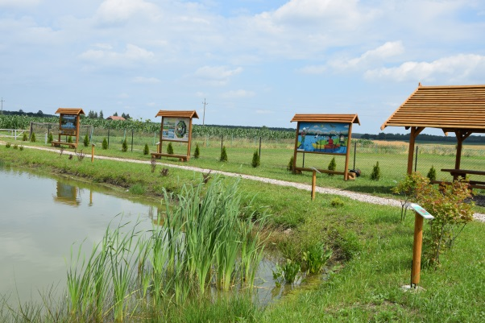
Zielony zakątek, jesteśmy częścią przyrody - utworzenie ścieżki przyrodniczo-edukacyjnej w Starej Jabłonnie
wartość wykonanych prac -54 196,00 zł , dofinansowanie - 46 066,00 zł Wojewódzki Fundusz Ochrony Środowiska i Gospodarki Wodnej. W ramach inwestycji zakupiono i zamontowano: wiatę edukacyjną , gry edukacyjne, tablice edukacyjne ze stelażami z funkcją siedzenia, dwustronne, zakupiono i nasadzono 165 szt sadzonek drzew i krzewów, które oznaczono tabliczkami gatunkowymi.

Slide 65
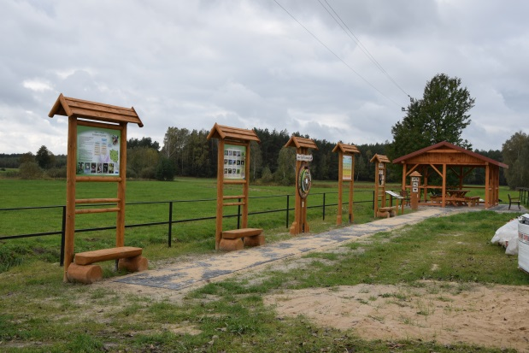
Przyroda bez tajemnic – utworzenie ścieżki przyrodniczo-edukacyjnej miejscowości Krzemień.
Wartość zadania wyniosła 29 531,72 zł uzyskana dotacja z WFOŚiGW w Warszawie to 21 850 zł. W ramach projektu wykonano wiatę wraz z wyposażeniem edukacyjnym, ustawiono gry i tablice edukacyjne. Oprócz prac, które weszły do zakresu projektu wykonano: ogrodzenie zbiornika wodnego, wyłożono kostką teren pod wiatą wraz z dojściem. Prace te zostały wykonane w ramach funduszu sołeckiego.

Slide 66
Inne zadania z zakresu oświaty, sportu i kultury
Podwyższenie ogrodzenia zespołu boisk w Jabłonnie Lackiej – 15 937,28 zł
Zakup piecy CO do kotłowni szkolnej w Bujałach-Mikoszach i Dzierzbach -50 100zł
Modernizacja instalacji CO w Zespole Szkół w Jabłonnie Lackiej – zakupiono i zamontowano nowy piec CO - wartość wykonanych prac 33 579 zł
Remont dachu na budynku socjalno-szatniowym przy zespole boisk sportowych Orlik – Wartość wykonanych prac -16 000 zł

Slide 67
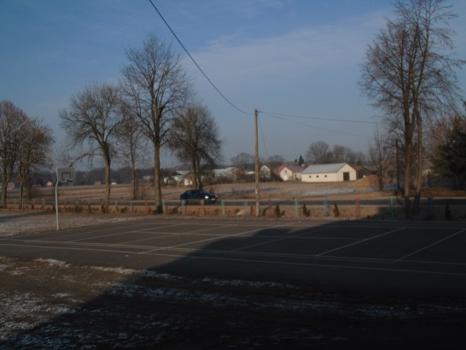
Inne zadania z zakresu oświaty, sportu i kultury
Modernizacja boiska przy Szkole w Bujałach Mikoszach - w ramach modernizacji położono nową nawierzchnię asfaltową na boisku do piłki siatkowej wartość wykonanych prac- 10 000 zł
Wykonanie parkingu przy Szkole Podstawowej w Bujałach Mikoszach – Wartość wykonanych prac - 25 445,59 zł. Wykonano parking na powierzchni 375m². Środki własne gminy.
Malowanie dachu na budynku Szkoły w Bujałach Mikoszach – Wartość wykonanej pracy – 15 900 zł
Remont w budynku Szkoły w Czekanowie – Wartość wykonanych prac w 2016, 2018 – 15 000 zł. Środki budżetu gminy.
Budowa Otwartej Strefy Aktywności w Jabłonnie Lackiej – Wartość projektu – 65620,50zł, dofinansowanie Ministerstwo Sportu – 24 900 zł. Projekt w trakcie realizacji.
Zagospodarowanie placów w miejscowości Gródek oraz Mołożew – Wartość projektów – 54 800 zł. Otrzymane dofinansowanie 20 000 zł. Inwestycja w trakcie realizacji
Przyspieszenie wzrostu konkurencyjności woj. mazowieckiego, przez budowanie społeczeństwa informacyjnego i gospodarki opartej na wiedzy poprzez stworzenie zintegrowanych baz wiedzy o Mazowszu – wkład Gminy – 8 764 zł.

Slide 68
Inne zadania z zakresu oświaty, sportu i kultury
Wykonano renowację kapliczek w Jabłonnie Lackiej i Krzemieniu. Wartość wykonanej renowacji w Jabłonnie Lackiej – 18 500 zł wartość wykonanych prac w Krzemieniu - 18 000 zł. Otrzymano na ten cel dotacje od Wojewódzkiego Konserwatora Zabytków – Jabłonna Lacka- 14 000 zł i Krzemień - 9 000 zł .

Slide 69
Inne zadania z zakresu oświaty, sportu i kultury
Organizacja Pikniku historycznego z okazji 225 rocznicy bitwy Krzemień – Granne – w ramach podpisanej umowy współpracy z Muzeum Regionalnym, Muzeum sfinansowało rekonstrukcję bitwy w kwocie – 15 000 zł.

Slide 70
Inne zadania z zakresu oświaty, sportu i kultury
Remont korytarza GOK w budynku Samorządowego Przedszkola – Wartość wykonanej inwestycji - 37 521,45 zł. Środki własne gminy. Wykonano gruntowny remont korytarza dolnego w budynku Samorządowego Przedszkola.

Slide 71
Inne zadania z zakresu oświaty, sportu i kultury
Zakup placu pod pełnowymiarowe boisko sportowe – wartość 200 000 zł. Zakupiono plac oraz zlecono wykonanie projektu zagospodarowania terenu. Środki własne gminy.
Szkoła Równych Szans edycja VI –Projekt realizowany przez Szkołę Podstawową w Jabłonnie Lackiej w 2016 -2017 r. Wartość projektu – 183 303,91zł. Wkład własny to wynajem sal na zajęcia dodatkowe. Całość z projektu środki zewnętrzne z Europejskiego Funduszu Społecznego na wyrównywanie szans edukacyjnych dzieci i młodzieży.
Samorządowcy –Wielkim Polakom – Koncert artystów scen warszawskich z okazji 100 Rocznicy Odzyskania Niepodległości. Uzyskane dofinansowanie z Samorządu Województwa Mazowieckiego w wysokości – 15 000,00 zł

Slide 72
W ramach ogłoszonych konkursów na stronie KSOW (Krajowa Sieć Obszarów Wiejskich) w obszarze: kultura, sztuka i ochrona dóbr i dziedzictwa kulturalnego oraz wspieranie i upowszechnianie kultury fizycznej złożono wnioski :

Slide 73
Samorządowy klub sportowy „Jabłonianka”, uzyskano dofinansowanie na realizacje następujących zadań:
Koncert Adwentowych Trąb – Impreza cykliczna. Od 2016 dofinansowana przez Samorząd Województwa Mazowieckiego wartość zadania w 2016 r – 17 450 zł., dofinansowanie – 13 200 zł, wartość zadania w 2017r - 18 838 zł, dofinansowanie – 15 000 zł, wartość zadania w 2018 r – 16 887,50 zł, dofinansowanie – 13 000 zł. Projekt Koncert adwentowych trąb polega na organizacji warsztatów, podczas których uczestnicy mogą poznać tajniki powstawania ligawek, zapoznać się z tradycją i historią gry na ligawkach a także nauczyć się gry na tym instrumencie. Podsumowaniem zadania jest organizowany przegląd gry na ligawkach w Szkole Podstawowej w Jabłonnie Lackiej.

Slide 74
Mini Szkółka Piłkarska dla dzieci oraz turniej piłki nożnej
wartość projektu i dofinansowanie – 4 000 zł

Slide 75
Stowarzyszenie Rozwoju i Promocji, Kultury, Sportu i Rekreacji Gminy Jabłonna Lacka „JABŁOŃ” złożyło wniosek i otrzymało dofinansowanie na projekt:
Regionalny Konkurs Zespołów i Kapel „Biesiada Podlaska” – wartość projektu w 2017 r. 15 500 zł, dofinansowanie – 13 000 zł. Wartość projektu w 2018 – 20 000zł dofinansowanie – 20 000zł.

Slide 76
"Mięśnie w ruch - rzeźbią brzuch" Budowa siłowni zewnętrznej w miejscowości Jabłonna Lacka
wykonano inwestycję na kwotę – 17 146,20 zł, dofinansowanie Urząd Marszałkowski Województwa Podlaskiego – 16 288,89zł. Zamontowano 6 podwójnych urządzeń

Slide 77
Przebudowa, remont wraz z modernizacją pomieszczenia pod potrzeby świetlicy wiejskiej w Jabłonnie Lackiej
wartość całkowita inwestycji – 55 809,18 zł, dofinansowanie Urząd Marszałkowski Województwa Podlaskiego PROW – 50 000 zł.

Slide 78
OSP Dzierzby
Przebudowa świetlicy wiejskiej w Dzierzbach – wartość całkowita inwestycji – 196 775,47 zł, dofinansowanie – 108 049 zł. Trwa postępowanie mające na celu wybór wykonawcy.

Slide 79
OSP Czekanów
Przebudowa świetlicy wiejskiej w Czekanowie – wartość całkowita inwestycji
– 116 850 zł , dofinansowanie Urząd Marszałkowski Województwa Podlaskiego zgodnie z umową – 71 740 zł.

Slide 80
OSP Jabłonna Lacka
Zakup ciężkiego samochodu ratowniczo-gaśniczego dla OSP Jabłonna Lacka- wniosek złożony przez jednostkę do NFOŚiGW dotacja – 450 000 zł,
Komendant Główny – 300 000 zł, Gmina – 100 000 zł, Jednostka OSP – 50 000 zł. W trakcie realizacji

Slide 81
OSP Krzemień
Piknik historyczno-rekreacyjny "Szlakiem Napoleońskim- Droga do Niepodległości wartość całkowita wniosku – 58 833,35 zł, wartość dofinansowania Urząd Marszałkowski Województwa Podlaskiego zgodnie z umową – 50 000 zł.

Slide 82
Dziękuję za uwagę

